Slide 1
Centralizovaný logserver a detekce bezpečnostních událostí
Maturitní projekt
Autor: Thomas Shon | Obor: Informační technologie (Správa sítí a IT bezpečnost) | Vedoucí práce: Ing. Jiří Šilhán | Rok: 2025/2026

Slide 2

Motivace a cíle práce
Eliminace informačního šumu: Monitoring desítek systémů z jednoho bodu.
Proaktivní detekce: Přechod od zpětného prohlížení logů k okamžitému varování.
Obohacování dat: Log sám o sobě nestačí – potřebujeme kontext (Kdo? Odkud? Jak nebezpečný?).
Cíl projektu: Funkční SIEM stack (Graylog + OpenSearch) nasazený na reálné infrastruktuře.
Notes:
Poznámka pokus

Slide 3
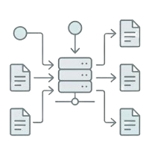
Architektura a tok dat
Zdroje dat (Endpoints): Debian 12, Windows 10 a SSH Honeypot.
Sběr a transport: Agenti Beats na koncových zařízeních (Filebeat, Winlogbeat).
Zpracování a indexace: Graylog jako mozek systému, OpenSearch pro rychlé vyhledávání.
Metadata: MongoDB pro ukládání konfigurací a uživatelských nastavení.

Slide 4
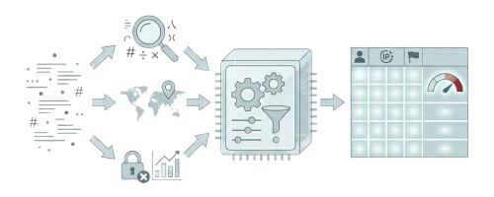
Automatizace a obohacování dat
Normalizace: Převod nestrukturovaných logů na klíčová pole (User, IP, Port).
GeoIP analýza: Automatické určení země a města původu útočníka.
Threat Intelligence: Integrace AbuseIPDB pro zjištění reputace IP adresy v reálném čase.
Detekční logika: Vlastní pravidla pro identifikaci anomálií (např. přihlášení v noci).

Slide 5

Dashboardy a vizualizace
Real-time monitoring: Okamžitý přehled o stavu celé infrastruktury.
Geolokalizace: Vizuální zobrazení původu útoků na mapě.
Statistiky: Top 10 útočníků, nejčastěji zkoušená hesla a porty.
Drill-down: Možnost prokliknout se z grafu přímo na konkrétní logy.

Slide 6

Alerting a notifikace
Podmínka pro poplach: Definice kritických událostí (např. 5x neúspěšné přihlášení).
Automatizace: Okamžité odeslání e-mailu při detekci hrozby.
Obsah varování: E-mail obsahuje přímý odkaz na incident pro rychlou reakci.

Slide 7
OTÁZKY

Slide 8

Email notifikace

Slide 9
2. Pipeline Rules

